Slide 1
POL 181 Co je věda? A co je podstatou „výzkumu“?

Slide 2
Věda jako kriminalistika

Slide 3
Věda
Možná pojetí vědy:
Individualistické, úzké
individuální aktivita, cílem pozorovat, popsat a vysvětlit (sociální) realitu, porozumět ji, případně predikovat (výsledkem obvykle systém vět -výroků-, splňujících určité nároky).
Systematizované vědění, získané pozorováním, studiem či experimentem, prováděnými za účelem zjištění povahy toho, co je zkoumáno.
Kolektivní, široké
kolektivní aktivita, hodnoty vědecké komunity ovlivňují obsah vědeckého poznání zahrnuje –kromě užšího pojetí- i podmínky získávání poznání (vědecké ústavy, laboratoře, spolupráci a hierarchii vědeckých pracovníků), pojmosloví používané v konkrétním společenství vědců a závazné pro celý obor a jazykovou formulaci výsledků ve vědeckých zákonech, jejich důkazech a vysvětleních.

Slide 4
Jak oddělit vědu a nevědu?
Možná definiční kritéria/podmínky:
dostatečně velká suma organizovaného vědění (organised knowledge), základním znakem pro rozlišení vědění a ne/vědění konsensus zúčastněných stran o tom, že vědění existuje
zaměření na empirické (smysly pozorovatelné) fenomény (schopnost popsat, analyzovat, vysvětlit, předvídat- vyloučilo by matematiku!)
oblast hledání pravidelností (sporné s rozvojem postmoderních koncepcí vědy)
existence komunity vědců
speciální mechanismus dosahování výsledků: systém, v jehož rámci existují etablované a nadále všeobecně přijímané způsoby, pomocí kterých se řeší vědecké rozpory- OBJEKTIVITA
minimální definice: 1. sada prostředků a postupů, využívaných k získávání znalostí o faktech ve spojení s 2. akceptovanými mechanismy ověřování pravdivostní hodnoty získaných znalostí (předpokládá -a tedy umožňuje- rozdíly v 1 i 2 mezi jednotlivými oblastmi vědy)

Slide 5
Význam vědecké objektivity
S věkem zraje jak víno (Like a good wine)
(neznámý autor/pozorovatel)
VS.
„But painful as it may be, ability don't last. And your days are just about over. Now that's a hard motherf…n' fact of life, but that's a fact of life your ass is gonna have to get realistic about. See, this business is filled to the brim with unrealistic motherf….s. Motherf….s who thought their ass would age like wine. If you mean it turns to vinegar, it does. If you mean it gets better with age, it don't.“
(Marcellus Wallace, Pulp Fiction)
protože zkoumáme stejnou věc často různě, docházíme i k různým, často i protikladným výsledkům. Pak má význam věda a vědecké postupy k rozhodnutí o tom, kterému dát přednost.)

Slide 6
VĚDECKÁ OBJEKTIVITA
Aby bylo možné nazvat nějakou oblast zkoumání vědou, musí mít výsledky tohoto zkoumání takovou povahu, aby je podobně kvalifikovaní vědci v dané oblasti zkoumání mohli v procesu dalšího zkoumání prověřit a případně vyvrátit.
(Tato definice nepožaduje, aby věda „byla pravdivá“ či „korespondovala s realitou“(věda je často v rozporu se zdravým rozumem), naopak zdůrazňuje komunitní aspekty- vědou není oblast výzkumu, jejíž výsledky jsou závislé na činnosti jednoho vědce)

Slide 7
Vlivná definice vědy v politologii (King-Keohane-Verba 1994)
Cílem inference (činění vysvětlujících nebo popisných závěrů o předmětu zkoumání)
Procedury inference jsou veřejné
Závěry v sobě vždy obsahují stupeň nejistoty/neuzavřenosti (souvisí se způsobem jejich získávání)
„Obsahem“ vědy jsou pravidla a procedury inference, ne to, co studuje

Slide 8
Dva základní principy poznání a zkoumání v sociálních vědách: redukce reality a redukce omylu
Máme tisíc osob, o každé z nich můžeme získat data jako o této. Chceme vědět, jestli je každá z nich muž nebo žena (jde nám tedy o popis, i to je věda). Jak to budeme zkoumat?
Někdy jsme konfrontováni se situací, že nám realita nenabízí dost materiálu k tomu, abychom něco zkoumali.

Slide 9
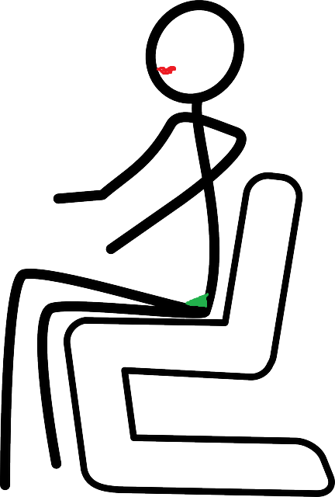
Máme tisíc osob, o každé z nich můžeme získat právě jeden typ dat jako o této. Chceme vědět, jestli je každá z nich muž nebo žena. Jak to budeme zkoumat?
Obvykle nám ale realita nabízí více než jeden způsob a musíme si pečlivě vybírat.

Slide 10
Klíčový koncept pro pochopení výzkumu: zpřesňování odhadu
Rtěnka
Tanga
Osobá má rtěnku: náš odhad je žena, spleteme se v 5/1000
Osoba nemá rtěnku: náš odhad je muž, spleteme se v 85/1000
Korektně přiřadíme 910 osob z 1000.
Osoba má tanga: náš odhad je žena, spleteme se v 25/1000
Osoba nemá tanga: náš odhad je muž, spleteme se v 300/1000
Korektně přiřadíme 675 osob z 1000
Výzkum je o tom, že si vybíráme cesty, pomocí kterých 1. jsme si co nejvíc jisti našimi závěry a 2. jsme schopni říci, jak moc jsme si jisti.

Slide 11
Věda jako zpřesňování odhadu
Chceme vysvětlit, proč v některých zemích existuje dvoustranický systém, zatímco v jiných nikoliv. Jak to budeme zkoumat?
(my si vybíráme jako vysvětlující faktory volební systém a úroveň etnické fragmentace, jak to udělal francouzský politolog Maurice Duverger: pokud nebudeme o zemích znát nic jiného (např. jejich název, počet obyvatel, historii, dobu nezávislosti), na základě těchto charakteristik dramaticky zredukujeme omyl v odhadu).

